Slide 1
Institucionální cesta podpory
  Školní poradenská pracoviště
  Specializovaná poradenská zařízení
  Školská zařízení pro výkon ÚV a OV
  Zařízení preventivně výchovné péče

Slide 2
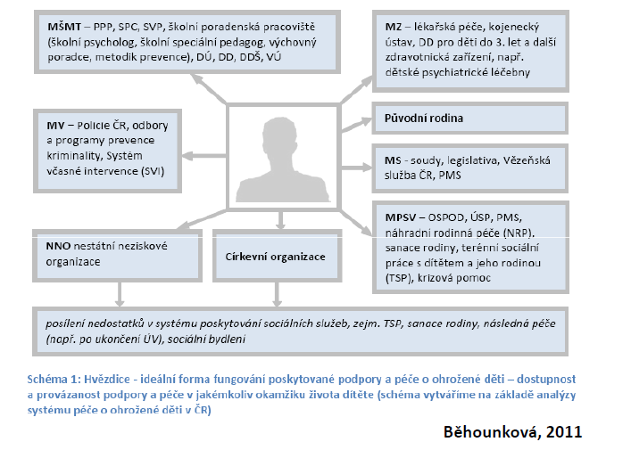

Slide 3
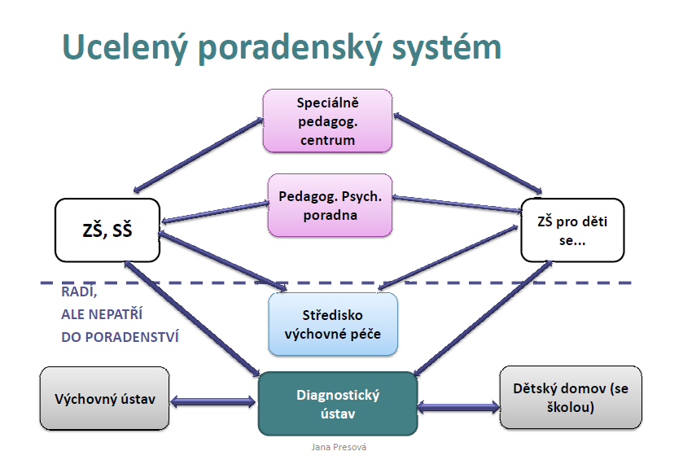

Slide 4

Systém poskytování poradenských služeb
  Školní poradenská pracoviště
  Výchovný poradce
  Školní metodik prevence
  Školní psycholog
  Školní speciální pedagog
  (Třídní učitel)
  Specializovaná poradenská zařízení
  Pedagogicko psychologická poradna
  Speciálně pedagogické centrum
  (Středisko výchovné péče)
  (Diagnostický ústav)
Národní ústav pro vzdělávání:
Od 1.7.2011; IPPP + VÚP + NUOV
Vzdělávání všeobecné, odborné, umělecké a jazykové
Poradenství pedagogicko-psychologické,
výchovné a kariérové
Další vzdělávání pedagogických pracovníků

Slide 5
  Školní poradenská pracoviště
Úroveň třídy
  Třídní učitel
Úroveň školy
  Výchovný poradce
  Metodik prevence
  Speciální pedagog
  Školní psycholog
Ze zákona povinní

Slide 6
Třídní učitel
Výuka
Administrativa
Zodpovědnost za rozvoj každého žáka
Individuální podpora a vedení
Poradenská činnost směřuje k:
  Žákům
  Rodičům
  Kolegům a vedení školy

Slide 7
Třídní učitel
Poradenství směrem k žákům
Všichni žáci:
  Hodnotí v kontextu jejich kompetencí
  Hledá blokace strategií učení
  Vytváří strategie pro další vedení
Žáci v riziku/s PCHE
  Diagnostikuje
  Navrhuje plán intervence

Slide 8
Třídní učitel
Poradenství směrem k rodičům
Dát najevo zájem o dítě
Kontaktovat i mimo problémy
Zvát do školy a na výlety
Komunikovat o dětech, ne o jejich problémech
Nezahánět do nepřátelských pozic
Začít pozitivně
Zlomit nedůvěru
Jsme na stejné lodi

Slide 9
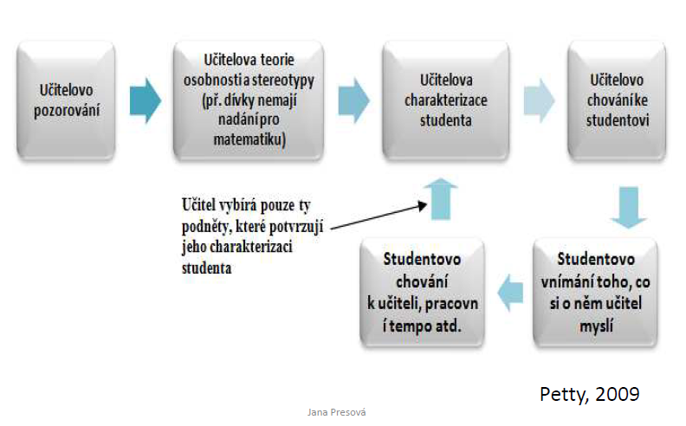

Slide 10
Výchovný poradce
Z řad pedagogů, ustaven ředitelem
Úkoly „3 Ko“
  Koordinace, kontakt, konzultace
Poradenská činnost směrem k:
  Žákům
  Rodičům
  Kolegům a vedení školy

Slide 11
Třídní učitel
Poradenství směrem k žákům
1) Profesní poradenství
2) Podpora žáka při řešení problémových edukačních situací
=> žáci v riziku/s PCHE
- konzultace pro třídního u. (partneři)
- shromažďování údajů o žácích
- hledání cest pro zefektivnění strategie učení
+ spolupráce s odborníky
+ stanovení intervenčních strategií

Slide 12
Speciální pedagog
Školní psycholog
Ne na každé škole
Nezbytný pro inkluzi
Stěžejní poradenská role
Možnost školních poradenských pracovišť
Úkoly
Optimalizace vzdělávacího procesu z hlediska psychosociálních podmínek
Minimalizace V aV problémů prostřednictvím práce s nimi

Slide 13
Školská zařízení pro výkon ÚV a OV
Rozhodnutí soudu
Předběžné opatření
Diagnostický ústav pro děti a mládež
Dětský domov
ÚV
Dětský domov se školou
ÚV (OV)
Výchovný ústav
ÚV

Slide 14
Dětský domov (DD)
zajišťuje péči dětem s nařízenou ústavní výchovou, které nemají závažné poruchy chování ve věku
od 3 do 18 let ( do 26 let)
děti, o něž nemá, kdo pečovat nebo jimž nelze ze sociálních důvodů zajistit péči ve vlastní rodině, popřípadě náhradní rodinnou péči
základní organizační jednotka - rodinná skupina –
6-8 dětí, 2-6 skupin
děti navštěvují školy mimo DD podle věku

Slide 15
Dětský domov se školou (DDŠ)
děti/mladiství s nařízenou ústavní výchovou, výjimečně s uloženou ochrannou výchovou
umísťovány děti od 6 let do ukončení povinné školní docházky
nemůže-li se po ukončení povinné školní docházky pro svoje závažné poruchy chování dítě vzdělávat ve SŠ mimo zařízení nebo nepracuje, je přeřazeno do VÚ
základní organizační jednotka - rodinná skupina – 5-8 dětí, 2 -6 skupin
ve škole třídy s max. počtem 8 dětí
vzdělávání podle programu základní školy, základní školy praktické, základní školy speciální
žáci jsou zařazováni do tříd podle ročníků
podle podmínek (počet dětí v jednotlivých třídách) je možné, aby bylo v jedné třídě zařazeno více ročníků

Slide 16
Výchovný ústav (VÚ)
mladiství starší 15 let se závažnými poruchami chování, u kt. byla nařízena ÚV a uložena OV
dítě starší 12 let, má-li uloženou OV a jeho chování se projevují tak závažné poruchy, že nemůže být umístěno DDŠ
plní úkoly výchovné, vzdělávací a sociální
základní organizační jednotka - výchovná skupina – 5-8dětí; 2-6 skupin
ve škole při zařízení třídy s max. počtem 8 dětí
je zde možno dokončit si povinnou školní docházku a střední vzdělání - nejčastěji se zřizuje
        Praktická škola
        Odborné učiliště
        SOU
pro ty, co se nepřipravují na budoucí povolání může být zřízena pracovně- výchovná skupina

Slide 17
Zařízení preventivně výchovné péče
Středisko výchovné péče
cíle a úkoly
prevence
Intervence: odstranění či zmírnění již vzniklých PCH; eliminace prohlubování negativního dopadu PCH na sociální vztahy
spolupráce s rodinou, se školou a s ostatními institucemi
cílový klient
3-26 let
děti a mládež s rizikem či s projevy PCH a negativními jevy v sociálním vývoji
jedinci propuštění z ÚV, OV při jejich integraci
výchovná skupina = max. 8 klientů, skupina je koedukovaná
Formy činnosti
poradenské
Intervence; psychoterapeutické služby; výchovně-konzultační pomoc
metodické vedení školských zařízení, ostatních poradenských pracovišť
podpora a metodické vedení integrovaných žáků s PCH
Notes:
záškoláctví, nerespektování autorit (škola, domov), krádeže, kouření, útěky, šikana (agresor, oběť), vliv závadové party, lhaní, agresivní chování, experimenty (či konzumace) návykových látek

Slide 18
Ambulantní část
úkoly
  prevence
  intervence a poradenství – přímá práce s klientem, rodiči
  diagnostika
  zpracování individuálního programu pomoci
  práce s rodinou
  metodická pomoc školám
  realizace probačních programů – veřejně prospěšné práce
dochází tam klienti, kteří opustili internátní nebo stacionární část,
6 měsíců; klienti pro propuštění z ÚV
B) Stacionární (celodenní)
smlouva s OZV
Jako C)
C) Internátní
smlouva OZV
pobyt v délce 2 měsíců,
po ukončení navazuje ambulantní péče
úkoly
  intervence a terapie
  výuka
  spec.ped. a ped.-psych. podpora (rozvoj osobnosti, sebepoznání, sociálního chování, poradenství při volbě vzdělávací cesty
  spolupráce s kmenovou školou
  spolupráce s rodinou, či OZV (os. zodpovědná za výchovu)
Pobyt dobrovolný !! (žádost osoby zodpovědné za výchovu)

